Slide 1
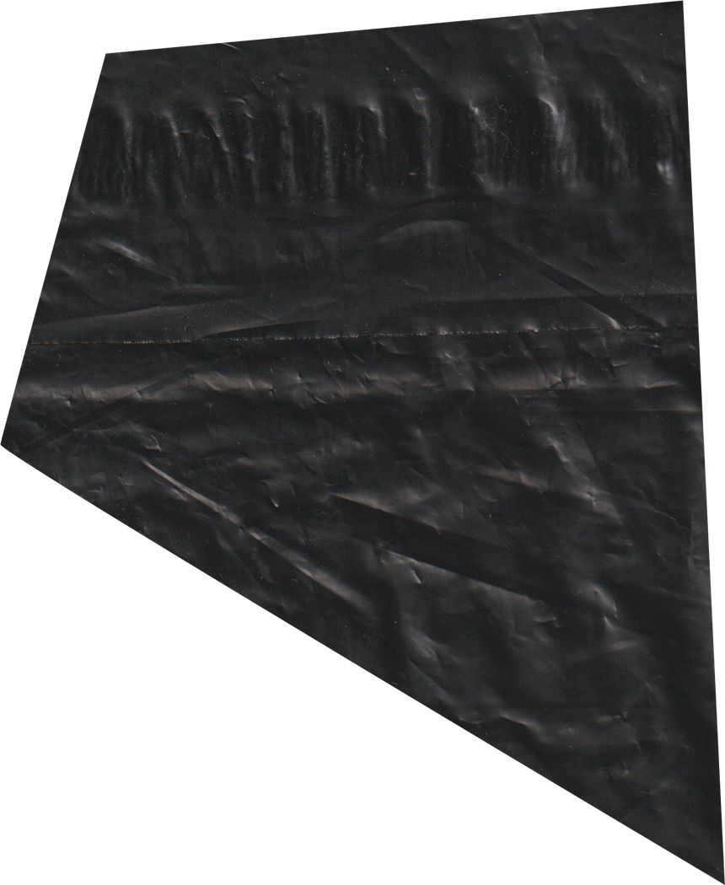






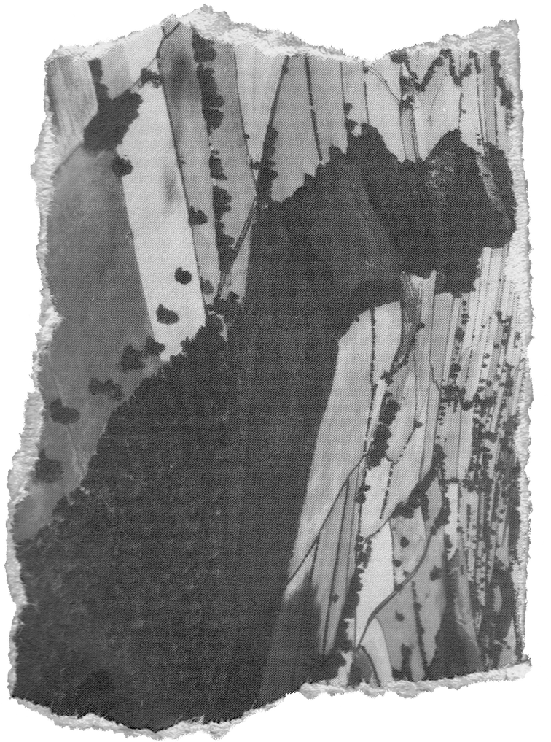

Sistem Penilaian Kelayakan Kredit dengan Logika Fuzzy
Muhamad Tegar

Slide 2



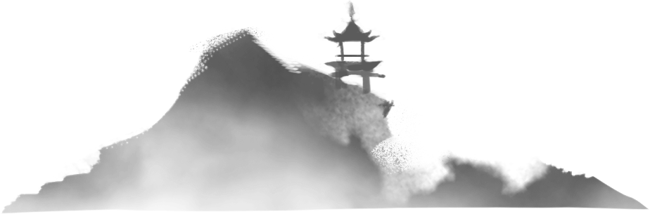
Sistem Penilaian Kelayakan Kredit dengan Logika Fuzzy
1. Sistem fuzzy digunakan untuk menentukan kelayakan kredit berdasarkan income (pendapatan), debt (utang), dan credit history (riwayat kredit).
2. Membantu bank atau lembaga keuangan menilai risiko kredit calon peminjam.

Slide 3
Variabel Input dan Output
1. Input:
- Income (Pendapatan): 0 - 20.000
- Debt (Utang): 0 - 10.000
- Credit History (Riwayat Kredit): 0 - 10
2. Output:
- Creditworthiness (Kelayakan Kredit): 0 - 100

Slide 4


Fungsi Keanggotaan
1. Pendapatan:
- Rendah: [0, 0, 5.000]
- Sedang: [3.000, 10.000, 15.000]
- Tinggi: [10.000, 20.000, 20.000]
2. Utang:
- Rendah: [0, 0, 3.000]
- Sedang: [2.000, 5.000, 8.000]
- Tinggi: [7.000, 10.000, 10.000]
3. Riwayat Kredit:
- Buruk: [0, 0, 4]
- Sedang: [3, 5, 7]
- Baik: [6, 10, 10]
4. Kelayakan Kredit:
- Rendah: [0, 0, 50]
- Sedang: [30, 50, 70]
- Tinggi: [60, 100, 100]

Slide 5
Aturan Fuzzy (Rules)
1. Jika Pendapatan Rendah dan Utang Tinggi dan Riwayat Kredit Buruk, maka Kelayakan Kredit Rendah.
2. Jika Pendapatan Sedang dan Utang Rendah dan Riwayat Kredit Baik, maka Kelayakan Kredit Tinggi.
3. Jika Pendapatan Tinggi dan Utang Sedang dan Riwayat Kredit Baik, maka Kelayakan Kredit Tinggi.
4. Jika Pendapatan Rendah dan Utang Rendah dan Riwayat Kredit Buruk, maka Kelayakan Kredit Sedang.
... (Aturan lainnya sesuai sistem)

Slide 6
Simulasi Manual
1. Input:
- Pendapatan: 8.000
- Utang: 4.000
- Riwayat Kredit: 6
2. Langkah-Langkah:
- Tentukan keanggotaan fuzzy untuk setiap input berdasarkan fungsi keanggotaan.
- Terapkan aturan fuzzy.
- Hitung nilai output menggunakan metode defuzzifikasi (Contoh: Centroid).
3. Output:
- Kelayakan Kredit = [Hasil dari simulasi].

Slide 7
Visualisasi
1. Grafik Keanggotaan Input:
- Pendapatan: [Rendah, Sedang, Tinggi]
- Utang: [Rendah, Sedang, Tinggi]
- Riwayat Kredit: [Buruk, Sedang, Baik]
2. Grafik Output:
- Kelayakan Kredit: [Rendah, Sedang, Tinggi].

Slide 8
Kesimpulan
1. Sistem fuzzy efektif dalam membantu menentukan kelayakan kredit.
2. Dapat digunakan untuk pengambilan keputusan yang lebih fleksibel dan intuitif.
3. Implementasi dapat dioptimalkan dengan penambahan variabel atau aturan fuzzy.

Slide 9
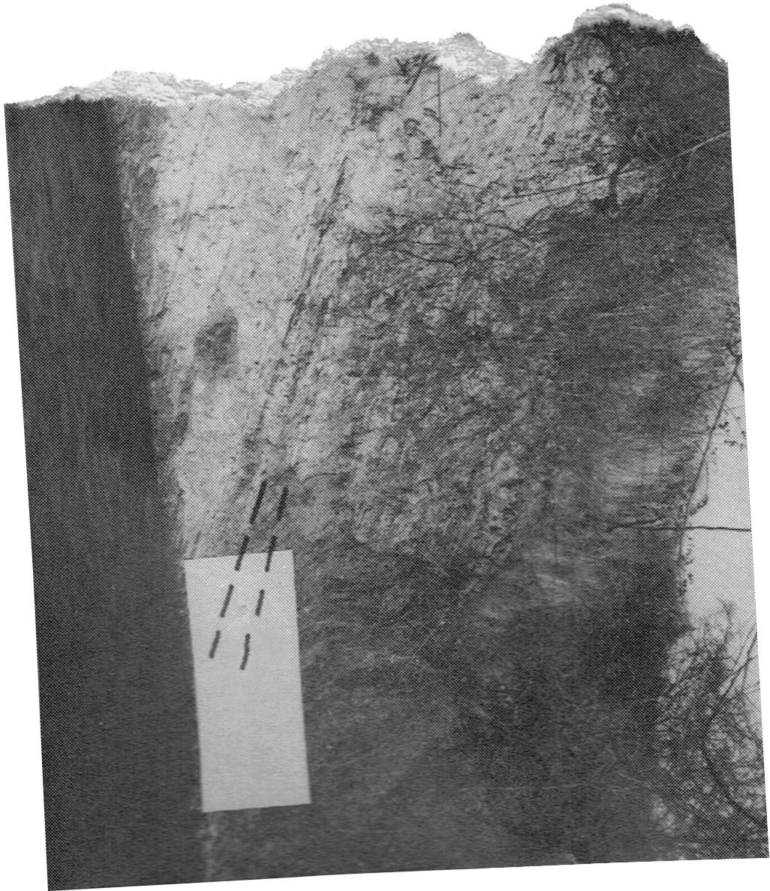

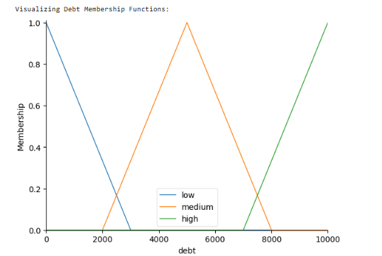
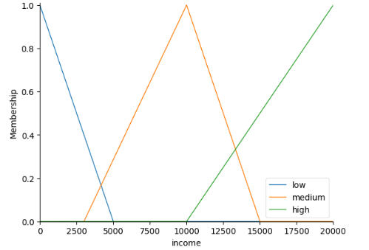
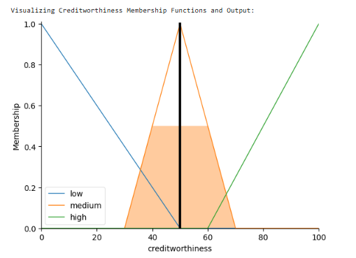
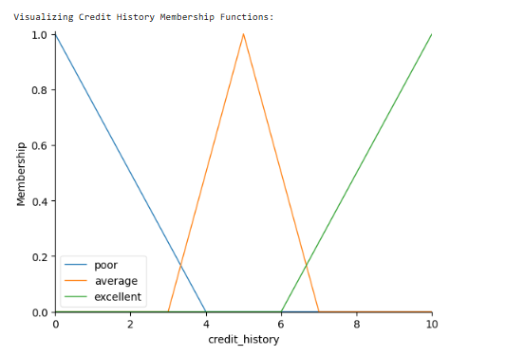
GRAFIK
DEBT
INCOME
CREDITWORTHNESS
CREDIT hISTORY

